Slide 1
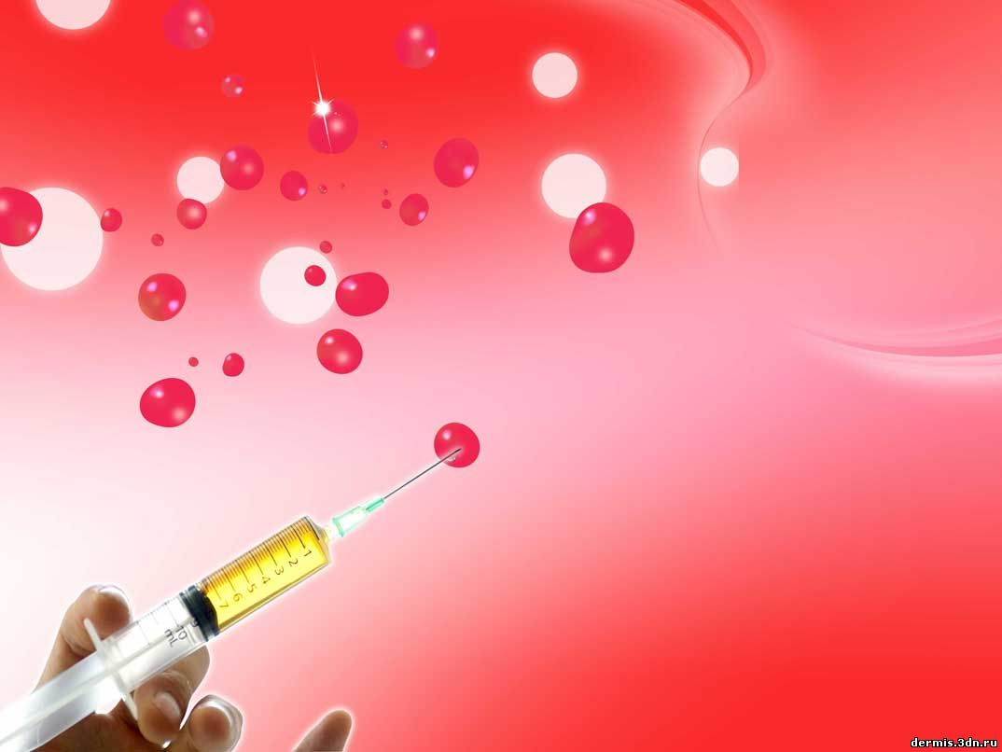
Опіки

Slide 2
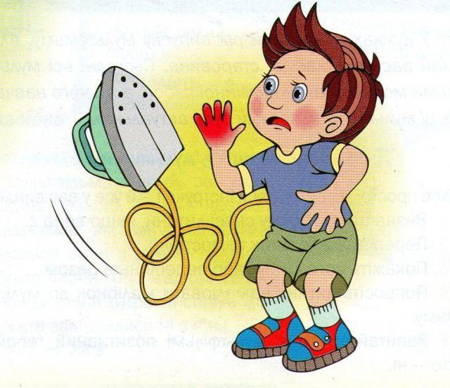
О́піки — фізична травма, що виникає внаслідок дій на тканини фізико-хімічних агентів (висока температура, хімічні речовини, радіаційне випромінювання).

Slide 3
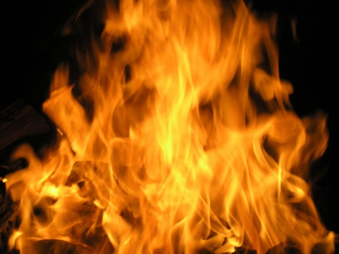
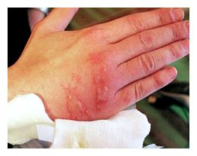
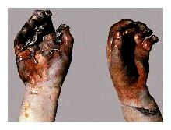
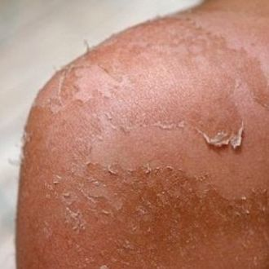
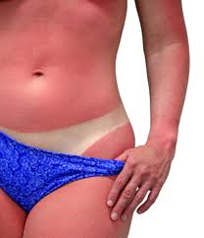
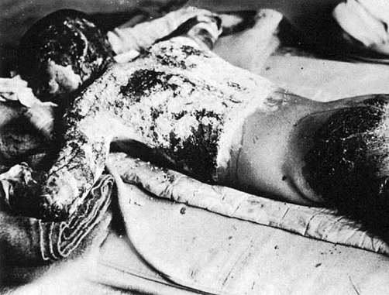
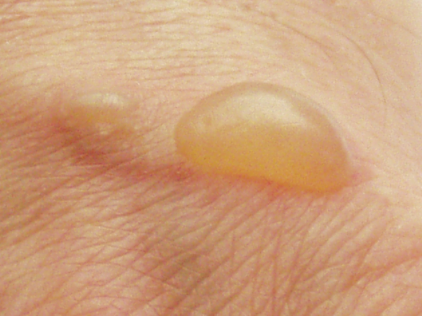
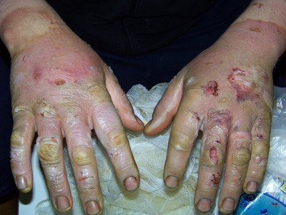
Класифікація опіків.
1
термічні — опіки, що виникають внаслідок дії джерел тепла (полум'я, розпечених металів, променевої енергії тощо);
хімічні — опіки, що спричинюються дією будь-якої хімічної речовини;
радіаційні — виникають при тривалій дії й потраплянні радіоактивних речовин на шкіру і слизові оболонки.
променеві — ураження, що виникають внаслідок місцевої дії на шкіру іонізуючого випромінювання;
світлові — термічні опіки, які виникають внаслідок інтенсивного світлового випромінювання;
сонячні — опіки шкіри, які виникають внаслідок дії сонячного випромінювання;
електричні (електроопіки) — опіки, які виникають при проходженні крізь тканини електричного струму;
термохімічні.
2
3
4
5
6
8
7

Slide 4
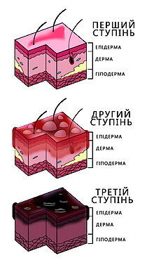
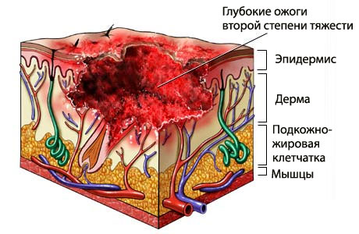
Ступені опіків.
Так як найчастіше зустрічаються термічні опіки, говоримо про їх клінічну класифікацію. Є 4 ступені глибини опіків тканин:
ступінь I (легкий) — почервоніння (гіперемія) і набряк шкіри;
ступінь II(середній) — утворення дрібних пухирів з прозорим вмістом (руйнуються дрібні лімфатичні судини - лімфокапіляри);
ступінь IIIa(середньо-важкий) — утворення великих пухирів з мутним вмістом (ушкодження шкіри і підшкірної клітковини);
ступінь IIIb(важкий) — частина великих пухирів тріскає, утворюючи мокрі виразки або малюнок «потрісканої землі» (глибокий опік);
ступінь IV (дуже важкий) — обвуглення, згоряння тіла аж до кісток і ушкодженння кістки (некроз), опікова райдуга, шоковий стан пацієнта.

Slide 5
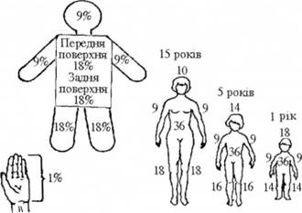
Площа опіку.
Також не менш важливим фактором є площа опіку. Чим більше обпечена поверхня, тим важчий стан постраждалого. Загальна площа шкірних покривів в середньому становить 2 м². Додаткову площу мають слизові оболонки ока, середнього вуха, носо- та рото-глотки, гортані, трахеї. Таким чином незавжди видима площа опіків є дійсною.
Вважають, що чим більша площа опікової поверхні, тим вищий ризик розвитку опікового шоку та опікової хвороби.

Slide 6
Перша допомога при опіках.
Опіки II ступеня:
опіки ІІ ступеня обробляють 33% розчином спирту. і накладають стерильні пов'язки. Розкривати чи зрізати пухирі не потрібно. Невеликі поверхневі опіки кистей рук, ступнів площею не більш 1-2% можна лікувати амбулаторно.
Опіки I ступеня:
перша допомога – охолодити поверхню опіку холодною водою, щоб зупинити подальшу дію температури. На 10-15 хв охолодіть уражені ділянки холодною водою, льодом, снігом, а потім закрийте їх сухою антисептичної пов’язкою. Опіки I ступеня після охолодження обробіть 40%-м спиртом або одеколоном.
Опіки III-IV ступеня:
При опіках III-IV ступеня до втручання лікаря не відкривайте і не проколюйте пухирі, які утворюються; просто накладіть стерильну пов’язку, не видаляючи з поверхні опіку залишків одягу. Одяг акуратно зріжте ножицями по краю обпаленої поверхні. Якщо потерпілий знаходиться у свідомості і немає явищ шоку, дайте йому 2 таблетки анальгіну і негайно відправте в лікувальну установу.

Slide 7
Народні методи лікування.
№1
Народна медицина радить спосіб лікування опіку – картоплею. Натерти на тертці свіжу картоплю, покласти на ганчірку і прив’язати до хворого місця. Як тільки компрес нагріється, зняти його.
№2
Спосіб лікування чаєм: заварити міцний чорний або зелений чай, остудити заварку до 15 ° С і поливати нею обпалені місця, перебінтовуючи їх.Постійно змочувати бинти заваркою, не даючи їм висихати. Робити так 10-12 днів.

Slide 8
Опіки очей.
При опіку очей кислотою промивайте їх 10-15 хв слабким струменем води, потім додатково промийте 2%-м розчином питної соди. Повіки при цьому відкривайте порізно.
При опіку очей лугом рясно промийте їх водою, а потім додатково – 2%-м розчином борної кислоти або розведеним водою оцтом (на 50 частин води 1 частина оцту).

Slide 9
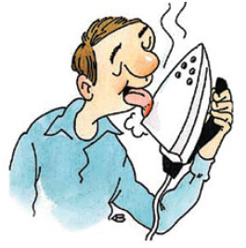

Дякую за увагу!

